Slide 1
Bases de données pour la caractérisation de l’exposome chimique : jusqu’où peut-on aller pour l’annotation et l’identification des contaminants chimiques.
Journée thématique GdR Génomique Environnementale
De l’exposome à l’éco-exposome
14 Novembre 2022
L. Debrauwer

Slide 2

Le concept d’exposome
Exposome = toutes les expositions (incluant le mode de vie) auxquelles un organisme est soumis depuis sa conception jusqu’à sa mort (C. Wild, 2005)
Intègre dans sa globalité facteurs chimiques, physiques et psycho-sociaux
Valable pour tous les organismes (concept One Health)
Wild, Ecancer Epidemiol Biomarkers Prev.. (2005) 14, 1847-50
Escher et al., Environ. Int. (2016) 99, 97-106
Vrijheid M., Thorax (2014) 69, 876-878
Agache et al., Allergy (2019) 74, 449-463

Slide 3
Contaminants environmentaux / alimentaires, un vrai challenge analytique
≈ 3000
mM
Endogenous metabolites
Drugs +
Food compounds
Abundance
Number of compounds
Environmental exposures
+
Pollutants
≈ 200000
fM
6

Slide 4

Défis analytiques pour l’étude de l’exposome chimique
Défis sur l’exposome :
Concentrations très faibles
Gestion des milliers de molécules (inconnues)
HMDB : 114 K entrées
ChemSpider: 71000 K entrées
Identification des inconnus
Pertinence toxicologique des biomarqueurs d’exposition
Rappaport et al., Environ. Health Perspect. (2014) 122, 769-774
Les méthodes analytiques ont permis d’améliorer les connaissances sur les polluants environnementaux et inversement la présence ubiquitaire des micropolluants ont fait évoluer les méthodes analytiques

Slide 5
Stratification de l’exposome chimique
Problématique connue / récurrente
Contaminants connus / données disponibles
Approches ciblées
Dosages de contaminants
Données quantitatives d’exposition
Problématique mal connue / émergente
Contaminants inconnus (incluant produits de transformation)
Besoin d’approches non ciblées
Caractérisation des mal connus / inconnus
Données qualitatives (au mieux semi-quantitatives) d’exposition
Sensibilité
Information

Slide 6
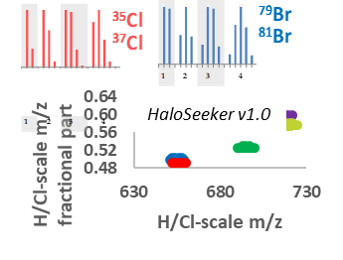
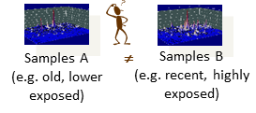
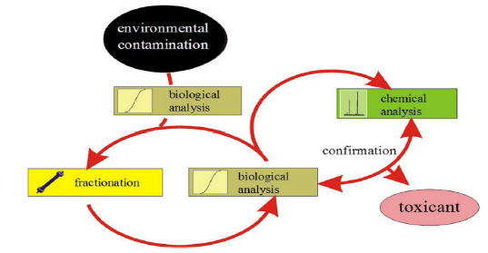
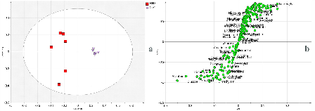

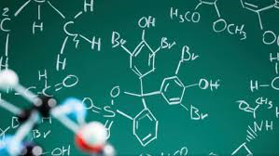
La quête de l’information sans à priori (approches non ciblées)
Approches guidées par la chimie:
Signatures particulières
(e.g. halogènes)
Approches guidées par la biologie :
Recherche d’activité biologique / toxicité
(e.g. EDA, adduits)
Approches guidées par les statistiques :
Empreintes différentielles, tendances temporelles…
Espace chimique très vaste → outils basés sur ce que l’on connait MAIS grande complexité du data processing
& élucidation structurale

Slide 7
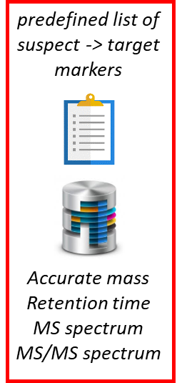


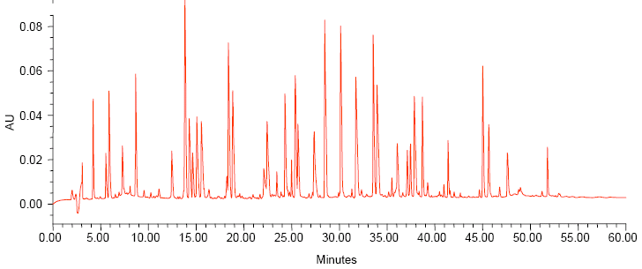
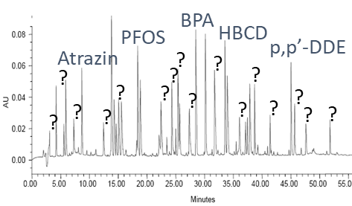







L’approche suspect screening
La spectrométrie de masse pour l’étude de l’(éco)exposome
Basé sur ce qu’on connait ou qu’on peut s’attendre à connaître
Matrices environnementales alimentaires
humaines
Profiling chromatographie-spectrométrie de masse haute résolution
(LC-HRMS, GC-HRMS)
Annotation des descripteurs générés par comparaison avec des spectres MS de référence
Bases de données
(librairies d’annotation MS)

Slide 8





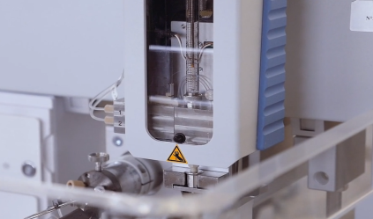

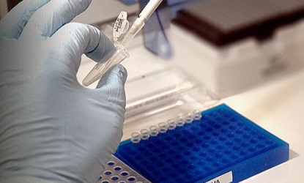

Traduction en terme de workflow analytique et bases de données
Annotation
Identification
Extraction des données
RMN
Statistiques
Analyse non ciblée
Marqueurs d’effets
Édition d’une liste de suspects
Base de données suspects
Préparation d’échantillon
Approche suspect screening
Extraction des données
Annotation
Statistiques
Marqueurs d’exposition
Identification
Procédures harmonisées
Librairies MS/MS

Slide 9

Principales bases de données MS pour l’annotation et l’identification
Blazenovic et al., Metabolites, 2018, 8, 31

Slide 10
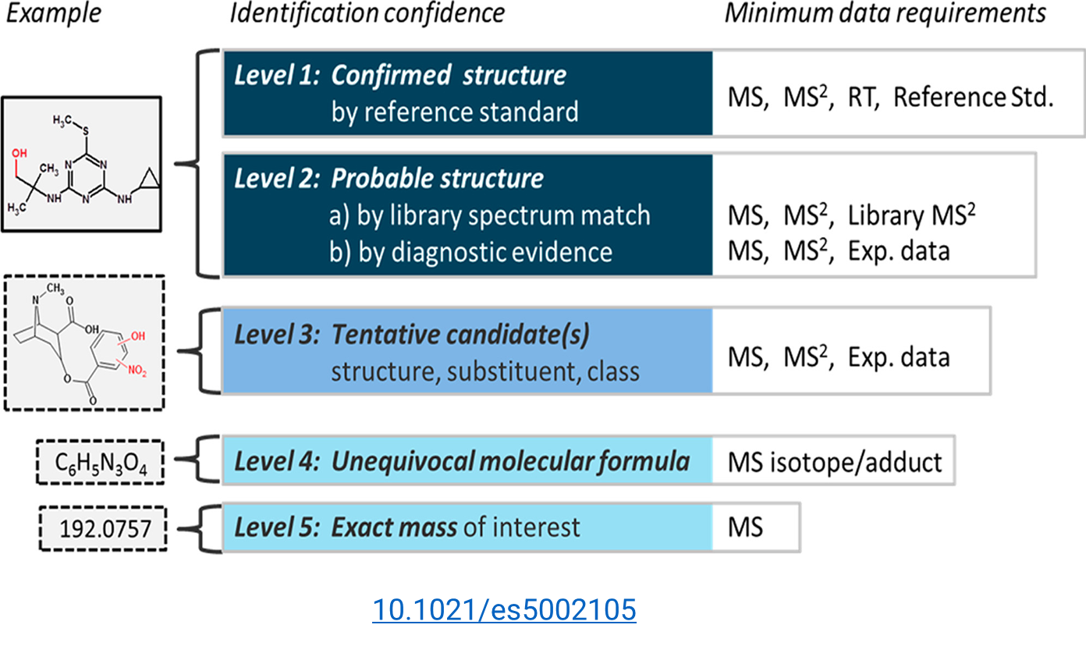
L’identification des marqueurs : quel niveau de confiance ?
Schymanski et al., Environ. Sci. Technol., 2014, 47, 2097-2098
Xue et al., Toxics, 2019, 7, 41

Slide 11
Comment constituer des bases de données pertinentes pour l’(eco)exposome ?
L’exemple du programme HBM4EU
Meijer et al., Environ. Int., 2021, 152, 106511

Slide 12
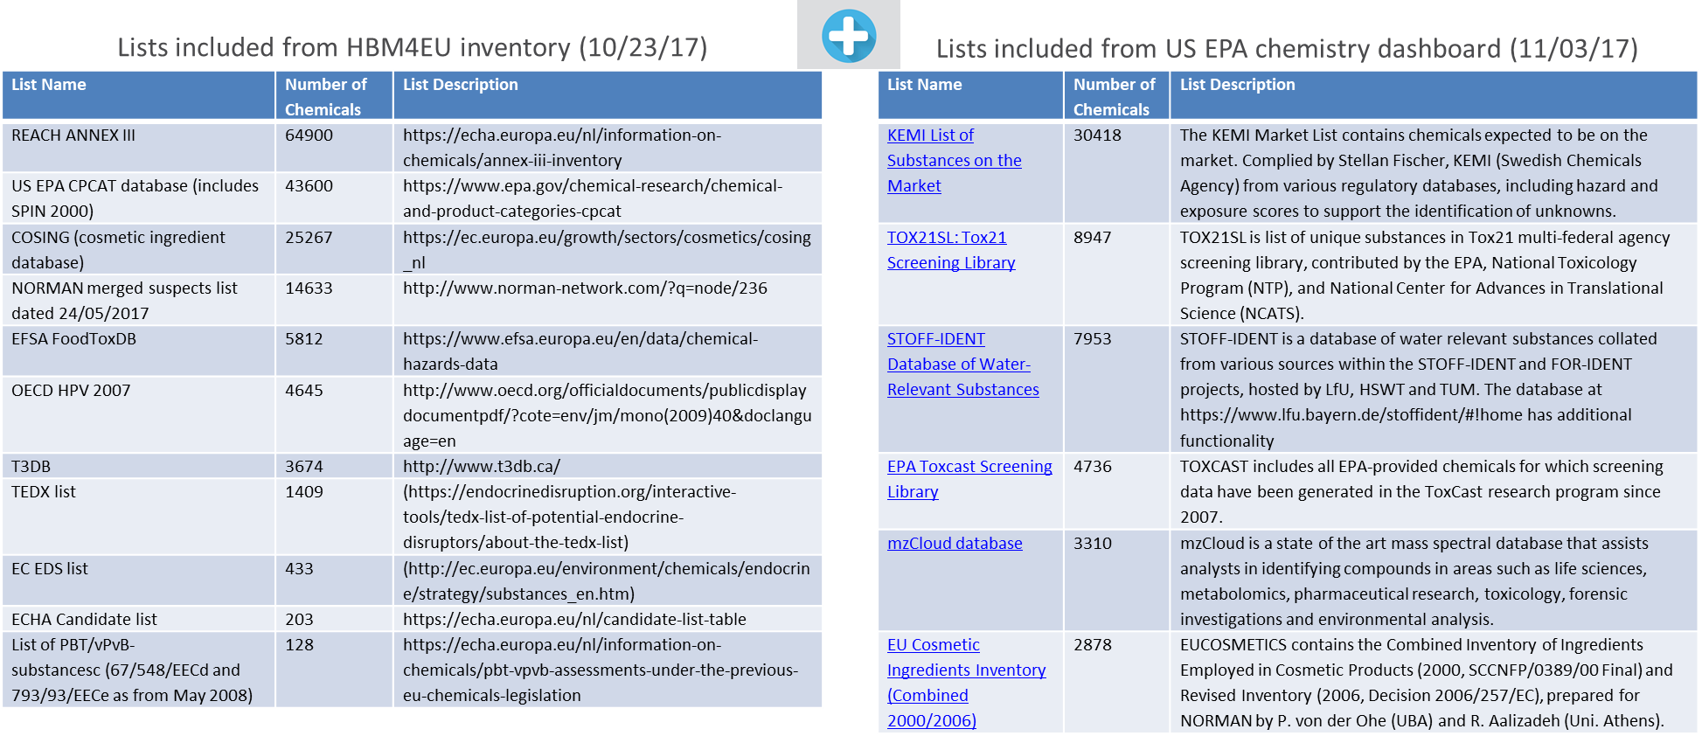
Première étape : aggrégation des bases de données existantes
12

Slide 13
L’espace chimique couvert par la base de données
m/z 100 à 1000
(150-500)
Log P -5 à 10
(-3 – 8)
Meijer et al., Environ. Int., 2021, 152, 106511

Slide 14
Complémentarité / redondance des sources d’information
Meijer et al., Environ. Int., 2021, 152, 106511
Vinaixa et al., Tr.AC, 2016, 78, 23

Slide 15
Deuxième étape : prendre en compte la (bio) transformation des composés parents
Meijer et al., Environ. Int., 2021, 152, 106511

Slide 16
Utilisation d’un outil de métabolisme in-silico
Ring opening, dealkylation, dearylation, dehalogenation, desulfurisation, etc…
Meijer et al., Environ. Int., 2021, 152, 106511

Slide 17
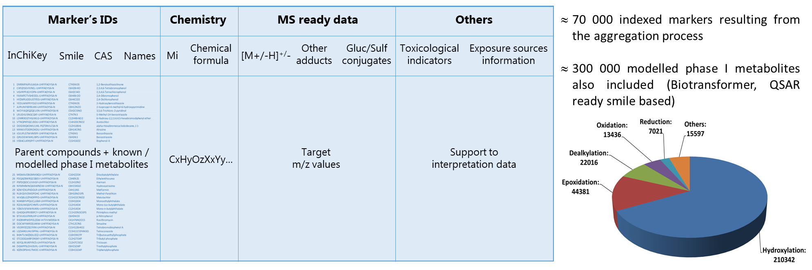
Curation, consolidation QA/QC et implémentation

Slide 18
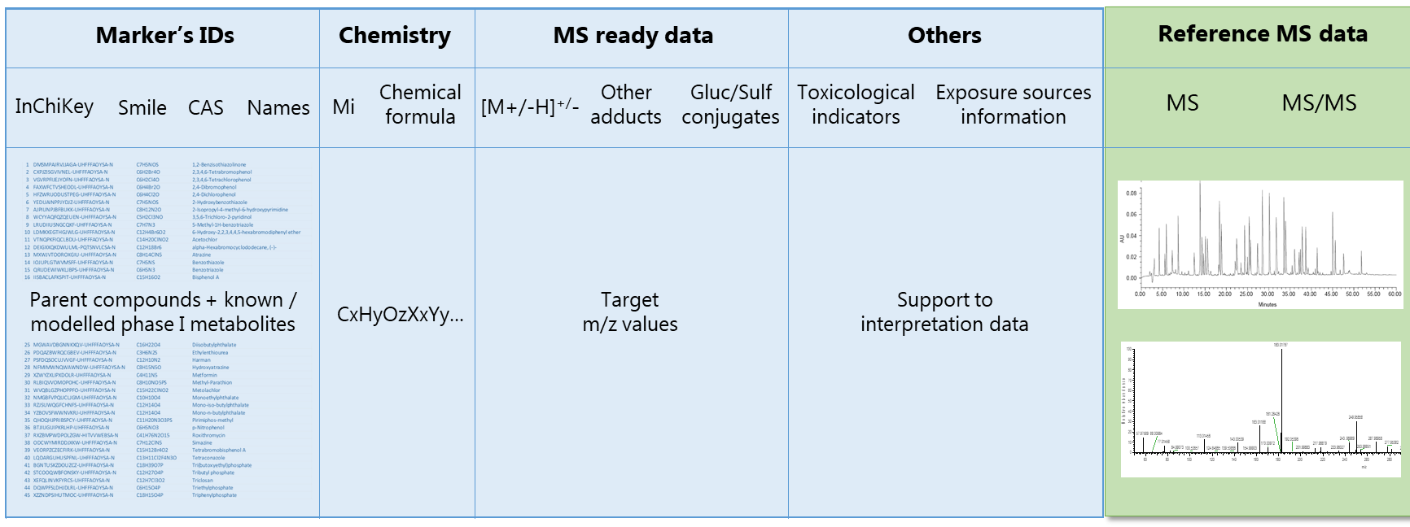
Bases de données MS pour l’annotation

Slide 19

La collecte d’informations par spectrométrie de masse
Echantillon
Chromatographie
Mobilité ionique
Séparation
Mesure de la masse
Mesure de l’abondance
Source
Interface
Analyseur
Détecteur
passage en phase gazeuse et ionisation des molécules
focalisation et transmission des ions
séparation des ions en fonction de m/z
comptage des ions
m/z
spectre de masse
traitement du signal

Slide 20
L’apport de la haute résolution en MS

Slide 21
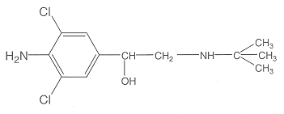
Complexité pour l’annotation : influence du mode d’excitation
MS/MS (m/z 277)
Trappe d’ions
Excitation résonante
C₁₂H₁₈ON₂Cl₂ M 276
MS/MS (m/z 277)
Triple quadripole
Excitation non résonante

Slide 22
Complexité pour l’annotation : influence de l’énergie d’excitation

Slide 23
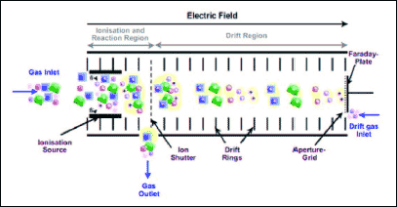
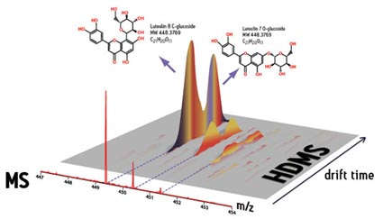
Une dimension supplémentaire pour la séparation (éventuellement l’identification)
La mobilité ionique

Slide 24
Compléter les bases de données spectrales pour un meilleur niveau de confiance
Différence entre suspects et targets
On a ou on peut avoir quelques informations sur ces composés
On connait très bien ces composés
On n’a aucune information
Oberacher et al., Environ. Sci. Eur., 2020, 32, 43

Slide 25
La démarche pour constituer / enrichir les bases de données spectrales
Convertir un suspect en target :un travail important
Oberacher et al., Environ. Sci. Eur., 2020, 32, 43

Slide 26
Les disponibilités pour passer au niveau 1 d’identification
Oberacher et al., Environ. Sci. Eur., 2020, 32, 43

Slide 27
Machine learning et IA : une aide pour nous aider avec nos bases de données
Allen et al., Metabolomics, 2015, 11, 98
Blazenovic et al., Metabolites, 2018, 8, 31

Slide 28
Compléter l’information pour une interprétation pertinente
Meijer et al., Environ. Int., 2021, 152, 106511

Slide 29
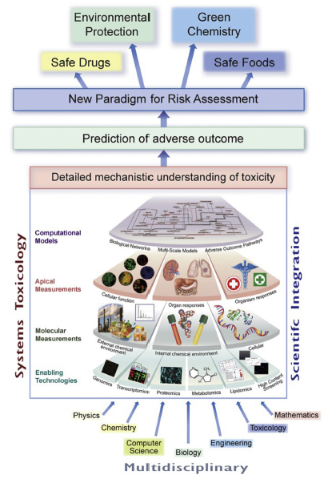
Vers une vision plus intégrative (avec d’autres bases de données…)
Escher et al., Environ. Int. (2016) 99, 97-106
Sturla et al., Chem. Res. Toxicol. (2014) 27, 314

Slide 30
Merci pour votre attention !

